Slide 1
DESIGN PATTERN State (Zustand)

Slide 2
Übersicht

Slide 3
Design Patterns
Was ist ein Entwurfsmuster?
Eine bewährte Lösungsschablone für ein wiederkehrendes Entwurfsproblem in der Softwareentwicklung

Slide 4
Design Patterns
Was ist ein Entwurfsmuster?
Name
Problembeschreibung
Lösung
Konsequenzen

Slide 5
Design Patterns
Flexibel
Wiederverwendbar
Erweiterbar
Einfacher zu verwenden
Änderungsstabil

Slide 6
Motivation
Vorteile
Ersetzt switch-cases
Erhöht die Wartbarkeit
Nachteile
Erhöhter Implementierungsaufwand

Slide 7
Anwendbarkeit
Das Verhalten eines Objekts hängt von seinem Zustand ab, der sich zur Laufzeit ändert
Code realisiert Zustände über switch- oder if/else-Statements, die oftmals an mehreren Stellen auftreten

Slide 8
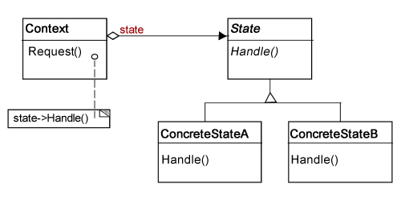
Klassenstruktur

Slide 9
Klassenstruktur
Context
Definiert die Schnittstelle für Clients
Verwahrt Instanz einer ConcreteState-Unterklasse, die den aktuellen Zustand beschreibt

Slide 10
Klassenstruktur
State
Definiert eine Schnittstelle zur Kapselung der Verhaltensweise eines bestimmten Context-Zustands
ConcreteState-Unterklassen
Jede implementiert eine Verhaltensweise eines bestimmten Context-Zustands

Slide 11
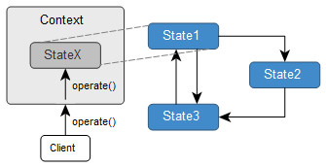
Funktionsweise

Slide 12
Funktionsweise
Context delegiert zustandsspezifische Requests an das aktuelle ConcreteState-Objekt
Zustandswechsel können entweder in Context oder in den ConcreteState-Unterklassen vorgenommen werden
Damit die ConcreteState-Objekte Zugriff auf Context haben, kann es sich selbst als Argument übergeben

Slide 13
Implementierung

Slide 14
Demo

Slide 15
Danke für eure Aufmerksamkeit!
Fragen?

